Slide 1

GIT e GITHUB
Professora: Samara Sampaio

Slide 2
Conteúdo
Instalação do Git
Criando e Utilizando Repositório público no GitHub
Criando e Utilizando Repositório privado no GitHub
Usando branchs

Slide 3
Objetivo Geral
Abandonar a prática de copiar e colar código, incentivando o compartilhamento e colaboração eficazes através de controle de versão;
Desenvolvedores utilizam o Git no dia a dia. Portanto, é fundamental aprender os conceitos e utilizá-los.

Slide 4
O que é GIT?
É um sistema open source de controle de versão de arquivos;
É um programa que instalamos no computador e vamos utilizá-los via linha de comando.

Slide 5
O que o Git nos permite fazer?
Baixar códigos de terceiros ou também da sua equipe e também enviar alterações;
Quando você envia uma versão ao repositório online é possível também ver as versões anteriores e visualizar o que mudou de uma versão para outra.

Slide 6
Por que usar o Git?
É rápido. É importante velocidade no desenvolvimento;
Não é necessário ter acesso direto ao servidor, basta usar sua conta git;
Muito bom em gerenciar e unificar modificações simultâneas ao mesmo arquivo;
Tem se tornado o principal protocolo de gerenciamento de versões

Slide 7
O que é um repositório Git?
É um diretório no computador que registra as alterações feitas nos arquivos que estão no mesmo diretório pai;
Uma evidência que um diretório é um repositório git é que dentro deste diretório há um pasta chamada .git. Dentro dela estão os arquivos de configuração do git.

Slide 8
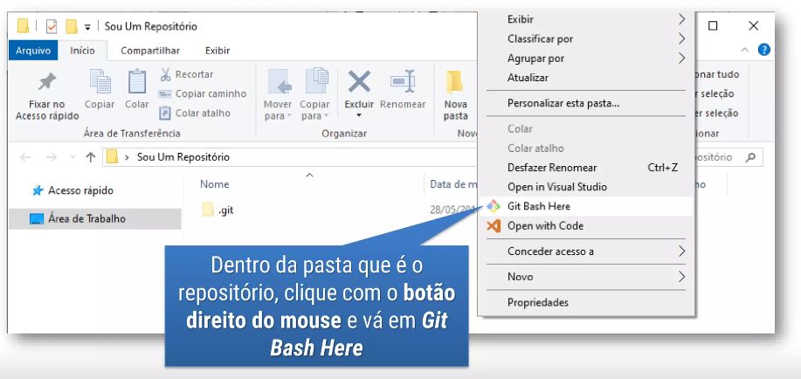
Como saber se uma pasta é um repositório git?

Slide 9
Configuração Inicial
Instalar Git.
Configurar o nome e e-mail do usuário:
git config --global user.name "Seu Nome" e
git config --global user.email "seu.email@exemplo.com".

Slide 10
Comandos Básicos
git init: Inicializa um novo repositório Git.
git clone <url>: Clona um repositório remoto.
git status: Verifica o status dos arquivos no repositório.
git add <arquivo>: Adiciona arquivos ao índice (staging area).
git commit -m "mensagem": Faz um commit das mudanças.
git push: Envia commits locais para o repositório remoto.
git pull: Atualiza o repositório local com as mudanças do repositório remoto.

Slide 11
Branch
Uma branch (ramificação) é uma linha paralela de desenvolvimento dentro de um repositório Git.
Permite que você trabalhe em diferentes versões de um projeto simultaneamente.
Por padrão, a branch inicial é chamada de main (anteriormente master).

Slide 12
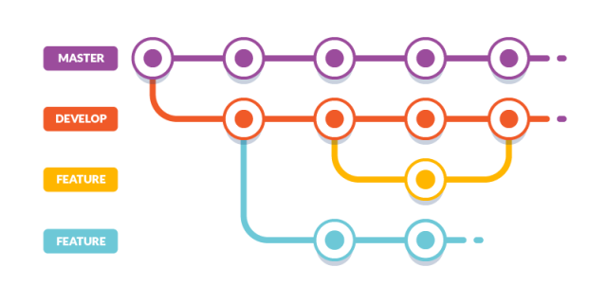
Branches

Slide 13
Por que usar Branches?
Isolamento: Permite desenvolver novas funcionalidades, corrigir bugs ou experimentar novas ideias sem afetar o código principal.
Colaboração: Facilita o trabalho em equipe, onde cada membro pode trabalhar em uma branch separada.
Organização: Ajuda a manter o histórico de mudanças claro e organizado.

Slide 14
Comandos Básicos de Branch
Criar uma nova branch: git branch nome-da-branch
Trocar para uma branch existente: git checkout nome-da-branch
Criar e trocar para uma nova branch: git checkout -b nome-da-branch
Listar todas as branches: git branch
Deletar uma branch: git branch -d nome-da-branch

Slide 15
Merge
Merge (mesclagem) é o processo de unir duas branches diferentes em uma única branch.
Combina o trabalho realizado em diferentes branches para que todas as mudanças sejam integradas no projeto principal.

Slide 16
Boas Práticas
Nomeação Clara de Branches: Use nomes descritivos para as branches, como feature/login ou bugfix/corrige-login.
Commits Frequentes: Faça commits frequentes e significativos para facilitar a mesclagem e resolução de conflitos.
Pull Requests: Use pull requests para revisar e discutir mudanças antes de mesclá-las na branch principal.

Slide 17
GIT ≠ GITHUB

Slide 18
O que é Github
GitHub é uma plataforma para gerenciar seu código e criar um ambiente de colaboração entre devs, utilizando o Git como sistema de controle.
Ela vai facilitar o uso do Git, escondendo alguns detalhes mais complicados
O sistema web que o GitHub possui permite que você altere arquivos lá mesmo, apesar de não ser muito aconselhado, pois você não terá um editor, um ambiente de desenvolvimento e de testes.
Para se comunicar com o GitHub e mexer nos arquivos do seu repositório, você pode usar o comando do git e suas diretivas de commit, pull e push.

Slide 19
Vamos começar!
Criando uma conta no github;
Obtenha a versão de estudante;
Atividade

Slide 20
Como criar um repositório no GitHub?
Acesse sua Conta
Na página inicial do GitHub, clique no botão "New" (Novo) localizado no canto superior direito.
Preencha o nome do seu repositório e uma breve descrição. Escolha se deseja que o repositório seja público (visível para todos) ou privado (acessível apenas por convite).
Você pode optar por inicializar o repositório com um arquivo README, que é uma boa prática para fornecer informações sobre o projeto.
.gitignore: Você pode especificar tipos de arquivos que o Git deve ignorar ao rastrear alterações. Por exemplo, você pode selecionar uma linguagem de programação específica para gerar um arquivo .gitignore correspondente.
Escolha um Template (Opcional): Se o seu projeto se encaixa em um dos modelos de projeto disponíveis, você pode escolher um para iniciar com estrutura pré-definida.
Create Repository: Após preencher todas as informações necessárias, clique no botão "Create repository" (Criar repositório) para criar o seu repositório.

Slide 21
Como linkar os repositórios remoto e local?
Abra o Terminal: Se estiver usando um sistema Unix (Linux ou macOS), abra o terminal de comandos, já caso estiver utilizando Windows, abra o Git Bash no Windows.
Navegue até o Diretório do Projeto: Use o comando cd <caminho/do/seu/repositorio> para navegar até o diretório do seu projeto local.
Inicie um Repositório Git Local: Se o seu projeto ainda não é um repositório Git, use o comando git init para iniciá-lo.
Adicione o Remote: Use o comando git remote add origin <URL-do-Repositório> para adicionar o repositório remoto como um "remote" chamado "origin".

